Slide 2
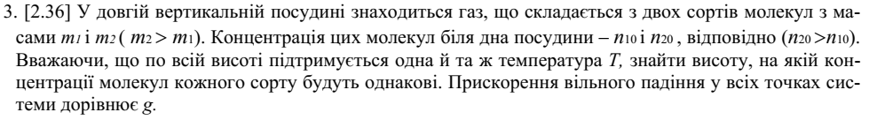

Slide 3
Електростатичне поле (принцип суперпозиції, теорема Гауса)

Slide 8
